Slide 1
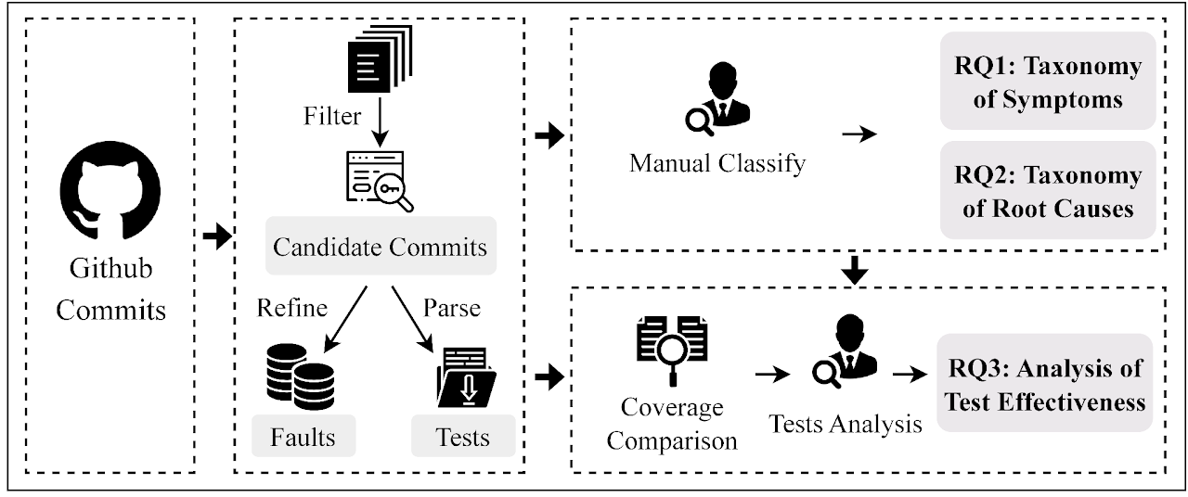
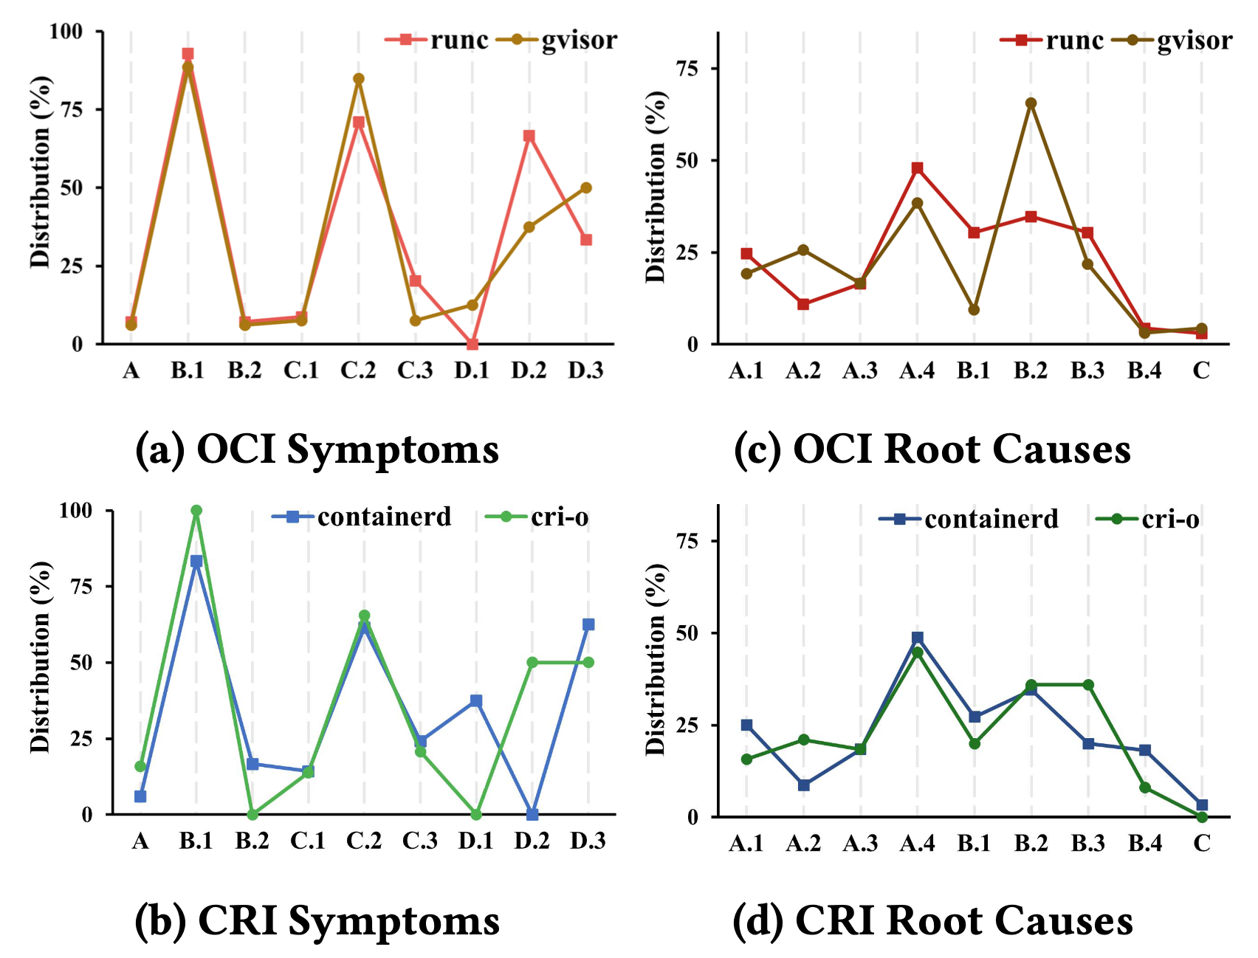
二
代表成果：云原生容器运行时系统缺陷理解与基准测试
1
容器运行时系统（CRS）是云原生基础设施的核心，但对其缺陷缺乏系统性理解。现有测试方法（单元测试、集成测试、模糊测试）能否有效检测CRS中的真实问题？哪些缺陷难以检测？
基于提交过滤、人工分类与测试分析的云容器运行时缺陷实证研究流程
不同容器运行时协议层在缺陷症状与根因分布上的差异
通过对四个主流容器运行时的429个Bug进行分析，构建了16类症状与13类根因的缺陷分类体系。揭示现有测试方法仅能检测21.2%的缺陷，并识别出权限提升等CRS特有高危缺陷类型。
Bugs in Pods: Understanding Bugs in Container Runtime Systems. ISSTA 2024 （CCF-A会议）

